Slide 1



Slide 2


Slide 3


Slide 4


Slide 5


Slide 6
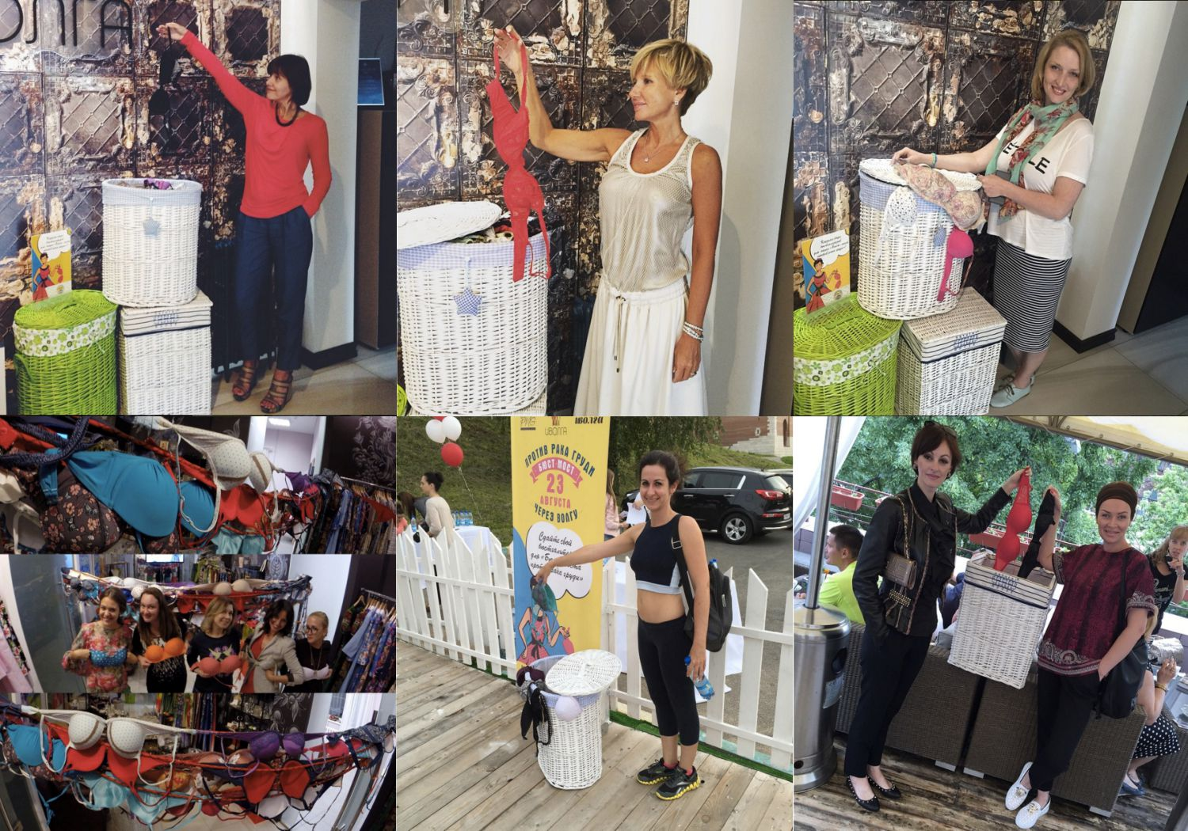

Slide 7
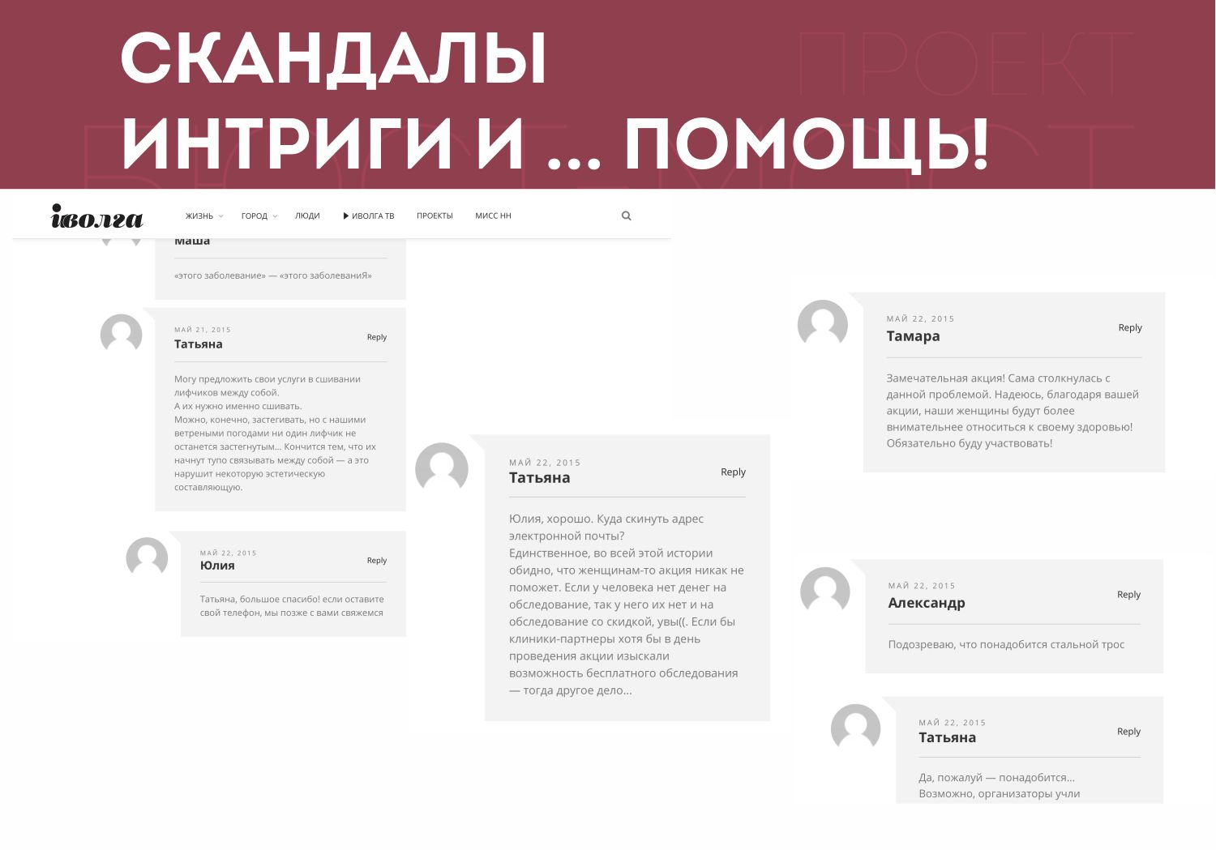

Slide 8
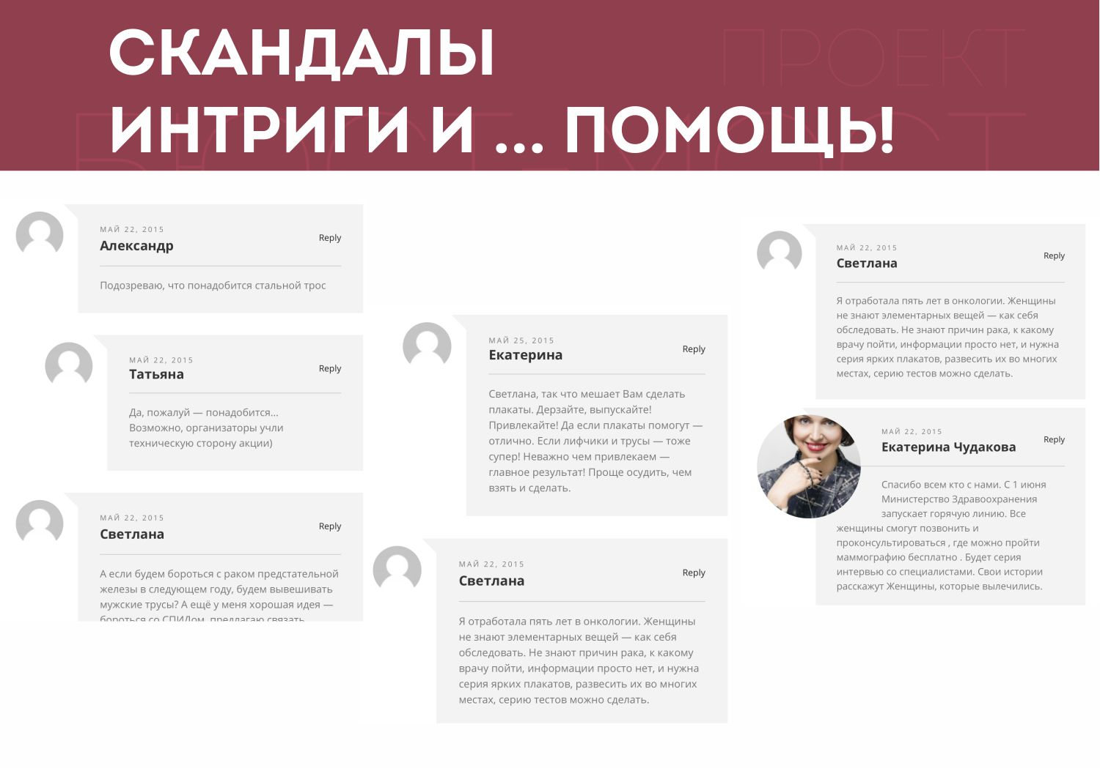

Slide 9


Slide 10


Slide 11
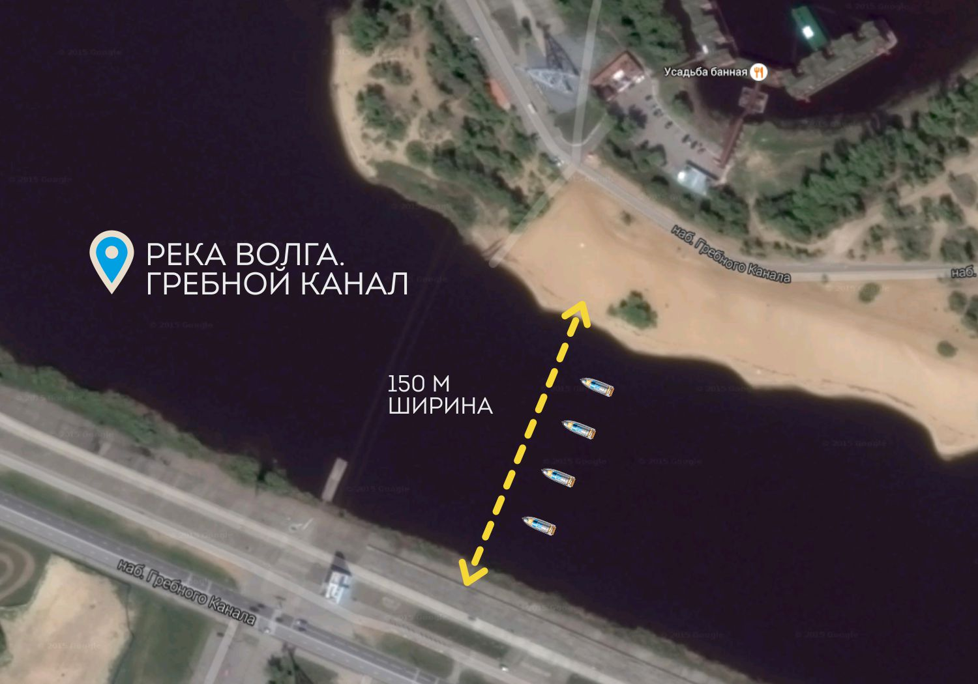

Slide 12
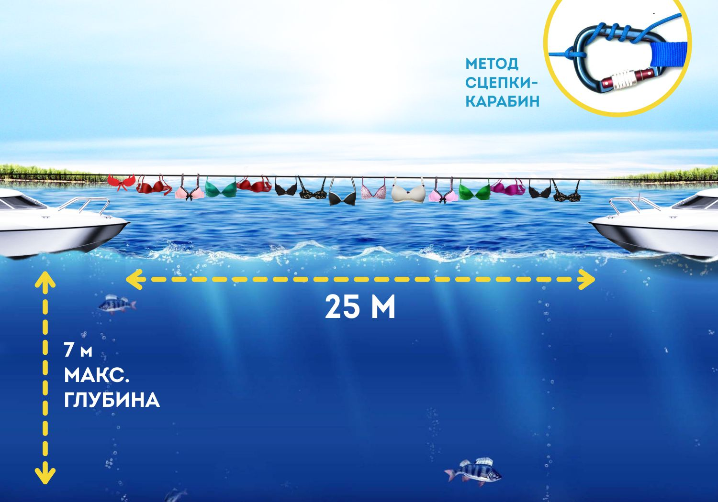

Slide 13


Slide 14


Slide 15
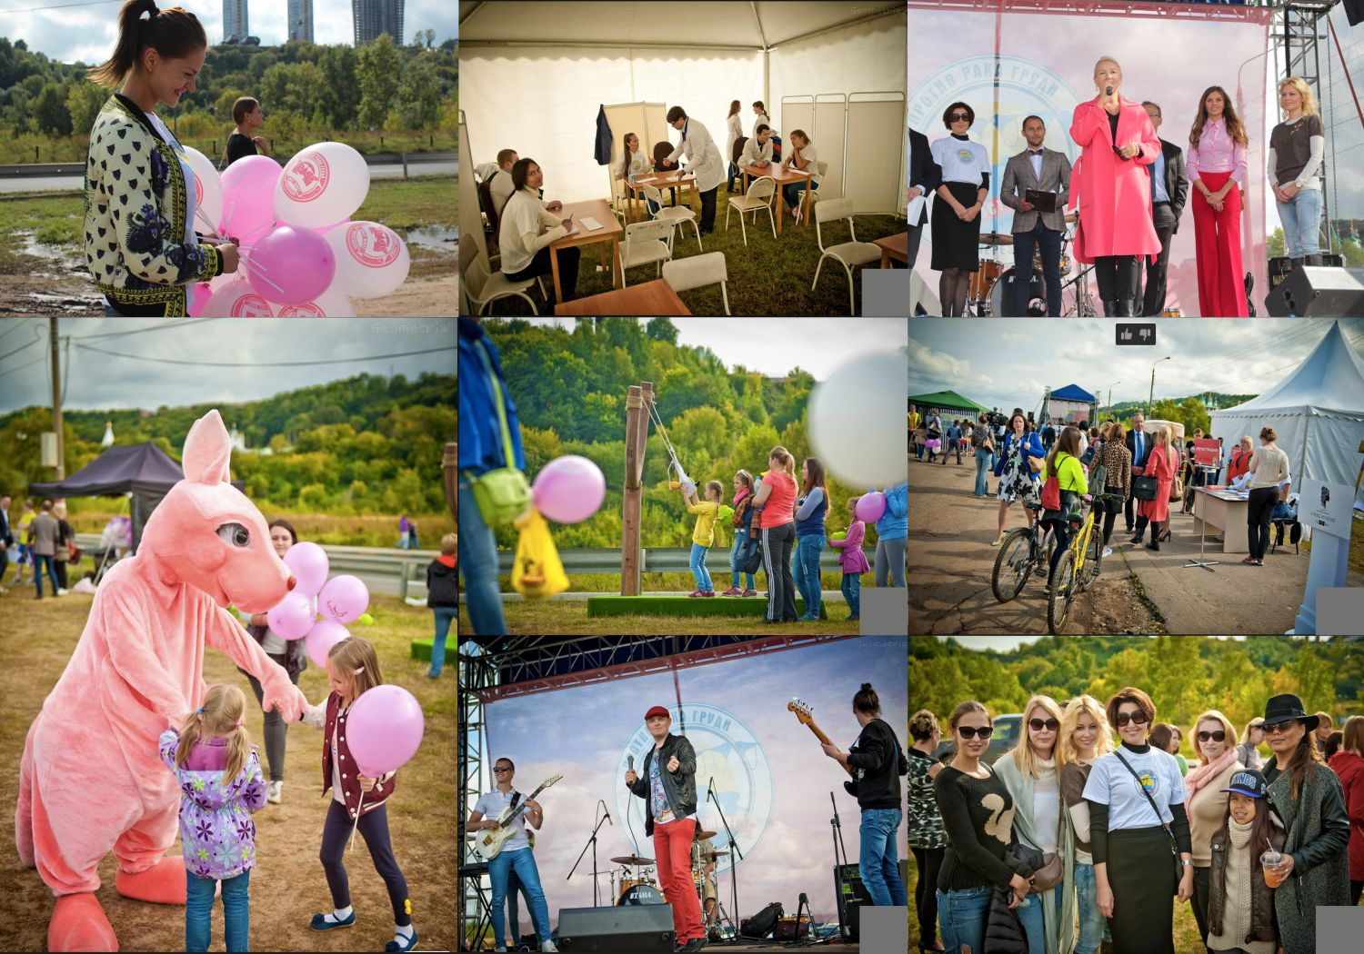

Slide 16


Slide 17


Slide 18
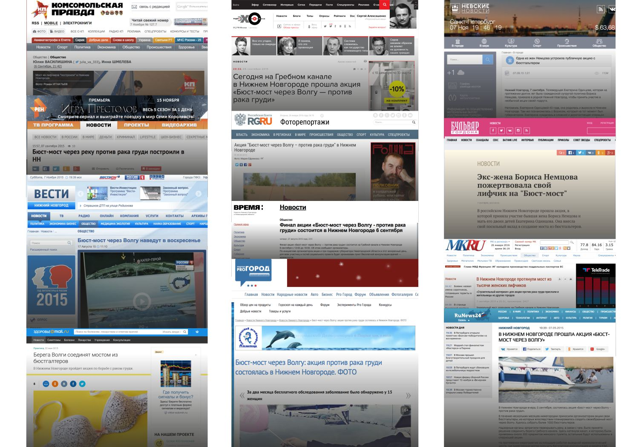

Slide 19


Slide 20

Информация для жюри конкурса Event-Прорыв
После просмотра данной презентации Вам необходимо
авторизоваться на сайте http://www.eventnn.ru/ и
выставить оценку на странице http://www.eventnn.ru/contest/
в строке, соответствующей данной заявке.
Для подтверждения оценки необходимо ввести уникальный для каждой презентации двухзначный код подтверждения оценки, представленный ниже.
Код подтверждения оценки = U7
(язык английский, шрифт заглавный)
Примечание: В случае нахождения на странице сайта более 20 минут авторизация прекращается автоматически. Необходимо обновить страницу и повторно авторизоваться. При возникновении проблем с голосованием направьте ваши оценки в любом понятном виде на адрес sergey@eventnn.ru.

